Slide 1
Démarche « Accompagnement humain
et Prévention des RPS »
Expression de besoin : développement d’une application pour le kit managers
Version du 30 juillet 2026

Slide 2
Sommaire
1
Contexte et objectifs
Diapositive 3
2
Besoins fonctionnels
Diapositive 4-5
3
Contraintes et exigences
Diapositive 6
4
Parcours utilisateur
Diapositive 7-9
5
Annexe : diapositives présentées dans les parcours utilisateur
Diapositive 10 - 27

Slide 3
Contexte et objectifs
Enjeu : Outiller les managers et chefs de projet de l’entreprise avec un kit simple et utile pour les aider à la prévention et l’accompagnement des RPS et à assurer un accompagnement humain dans les projets.
Un contenu coconstruit avec les SA
Contenu du kit coconstruit au T2 2026 avec un groupe de travail inter-SA
Version « prototype » sous PPT finalisée d'ici mi-septembre 2026, après intégration des retours d’un panel de testeurs et définition du nom.
Ce que contient le kit
Une checklist des bonnes questions à se poser afin de passer en revue les impacts humains d’un projet, identifier les risques et anticiper les mesures d'accompagnement
Une checklist dédiée à la gestion des RPS pour s'informer, agir en prévention et accompagner les situations difficiles
Des ressources thématiques pour aller plus loin
La navigation dans le kit est interactive : le chef de projet / manager consulte ce dont il a besoin au regard de sa situation.
A qui s’adresse le kit
En priorité :
Managers (DPX, DUO, DET, Dirigeants, etc.) de toutes les SA* (*Voyageurs, Réseau, G&C, Holding, GIE, RLE)
Chefs de projet, sponsors, référents transformation de toutes les SA*
Et également : Acteurs RH et préventeurs de toutes les SA*, réseau d’appui et de soutien, référents SA
Calendrier souhaité
Fin Nov. 2026 : lancement format application
Au-delà : évolution au fil de l’eau du kit selon les retours utilisateurs et nouveaux besoins
PROCHAINE ÉTAPE
Développer le kit actuellement au format PPT sous un format accessible facilement, dynamique et « user-friendly » : de type application

Slide 4
Besoins FONCTIONNELS (1/2)
Contenu des « pages » :
Cf contenu du kit en version PPT à date, avec à développer en complément :
Cases à cocher sur chaque item des checklists (vide, en cours, fait)
Avoir un mécanisme de suivi de l’avancement des check-lists (date de révision, suivi des actions cochées) → solution technique à proposer par la DSI
Zone de texte libre permettant à l'utilisateur de mettre des commentaires libres (texte simple avec possibilité d’un retour à la ligne) sur les pages de zoom et sur les pages de checklist.
Fonction "like" sur les ressources, permettant de suivre les contenus les plus likés
Les ressources non disponibles à date devront être grisées
Avoir un format plus aéré (images…)
Respect de la charte graphique Groupe
La solution technique devra permettre la possibilité d’incorporer différents formats sur les pages : vidéo courte sur la page d’introduction, images sur les pages, audio (pour les bonnes questions à se poser)…
Navigation :
Navigation fluide avec liens cliquables entre les cas d’usage, les questions de la checklist et les ressources associées. Icônes clic, boutons retours, loupes… Une proposition de navigation est proposée dans la version PPT mais pourrait être adaptée selon les solutions techniques possibles → solution technique à proposer par la DSI (ex. fenêtre pop-up des bonnes questions à se poser…).
Avoir le moins de clic possible dans un parcours navigateur optimal
La solution technique doit permettre à l’utilisateur de naviguer librement dans le kit selon son besoin et d’avoir le moyen (réglette ?) sur toutes les pages de revenir en 1 clic à la page initiale
La solution technique et le format visuel final doivent permettre à l’utilisateur de se repérer facilement de où il en est dans le kit.
Légende : XXX = développement indispensable

Slide 5

Besoins FONCTIONNELS (2/2)
Fonctionnalités :
Export des données : l’utilisateur doit pouvoir exporter le niveau d’avancement rempli dans les checklists et les zones de texte remplies
Enregistrement : L’utilisateur doit pouvoir retrouver ce qu’il a complété / coché / liké d’une connexion à l’autre sur l’appli avec l’enregistrement en ligne de ses modifications
Plusieurs « versions » en simultané : L’utilisateur doit pouvoir avoir accès à plusieurs versions du kit ouvertes sur l’appli (ex. un chef de projet a 2 projets en simultané et 2 situations RPS en cours, il doit avoir sur l’appli 4 versions du kit en cours : 1 pour chaque cas)
Avoir la main pour ouvrir / fermer une « version » : l’utilisateur doit pouvoir avoir un bouton ou autre solution pour générer une version vierge du kit (et de ses checklists) et doit pouvoir choisir de clôturer (archiver ou supprimer) une version ouverte du kit
Travail collaboratif à plusieurs : la solution technique doit permettre que plusieurs utilisateurs se connectent à une même version du kit (ex. équipe projet avec 3 chefs de projet qui remplissent ensemble les check-lists). Elle doit permettre de voir en ligne les modifications apportées par un autre membre de l’équipe (cf enregistrement automatique en ligne).
Transfert d’une « version » : la solution technique doit permettre de pouvoir transférer une checklist à un autre utilisateur (ex. reprise d’un projet par un autre chef de projet)
Ressources de type « Fiches recommandations* » consultables directement dans l'appli, sans avoir à ouvrir un document externe. Les ressources de type « outil / lien vers la formation* » devront ouvrir un document hors appli dans une autre fenêtre.
→ Solutions techniques et évolution de la navigation à proposer par la DSI pour remplir les fonctionnalités ci-dessus.
Légende : XXX = développement indispensable
* Les types de ressources sont mentionnées dans la version PPT par les légendes suivantes :
Fiches recommandations
Outils
Formation

Slide 6
Contraintes et exigences
Sécurité :
Ouverture et partage pour le travail collaboratif (qui peut contribuer à un même kit)
Sujet RGPD, données confidentielles RH - non concerné
Technique :
Le kit doit être accessible sur mobile si format appli retenu.
Le kit doit être accessible par les utilisateurs sur le portail intranet Groupe dans les accès directs en 1 clic si format web retenu.
Stockage du kit et de son contenu au même endroit et sur un endroit sécurisé, facilement accessible par la démarche pour des mises à jour
Définir qui maintient l'outil dans la durée sur le plan SI
La solution technique doit être facilement modifiable au fil de l’eau par l’équipe projet de la démarche (ajout/suppression de ressource, modification d'une checklist ou d'un contenu…), sans nécessité de développement.
Planning :
Fin Nov. 2026 : mise en service souhaitée
Légende : XXX = développement indispensable

Slide 7
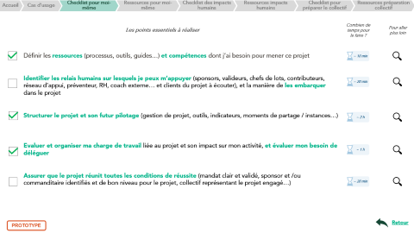
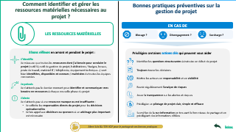
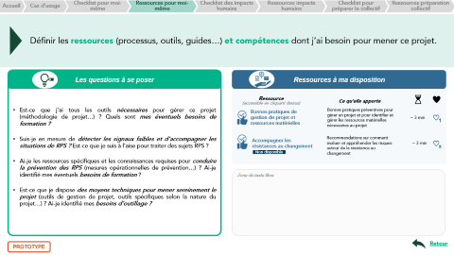
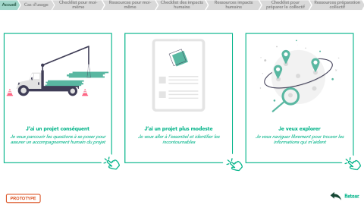
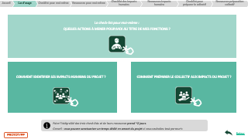
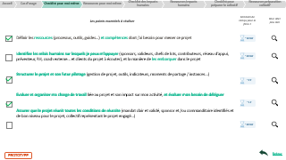
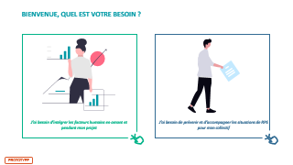
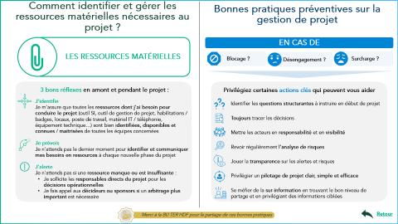
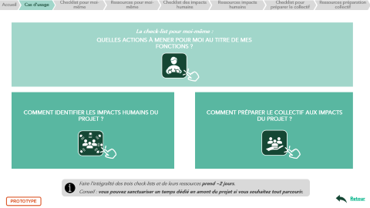
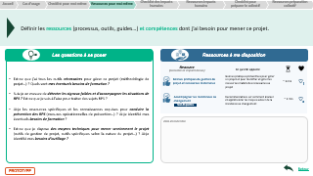
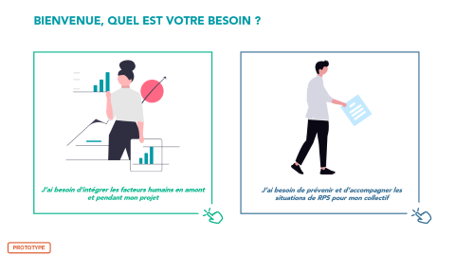
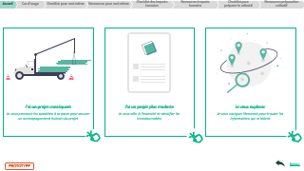
Exemple de Parcours utilisateur 1
Cas d’usage : Je suis manager expérimenté et je dois préparer le lancement d’un projet à forts enjeux. Je veux m’assurer que j’ai balayé l’ensemble des impacts humains pour identifier l’accompagnement humain que je dois prévoir.
L’utilisateur arrive sur la page de garde et choisit son besoin Dans ce cas : la partie de gauche
L’utilisateur sélectionne son cas d’usage Dans ce cas : « J’ai un projet conséquent »
L'utilisateur clique ensuite sur l'icône correspondant à ce qu'il recherche
L’utilisateur atteint la fiche pratique - Le niveau le plus fin de l’arborescence
L’utilisateur accède aux ressources complémentaires et peut pour s’aider accéder à des fiches pratiques
L’utilisateur réalise la checklist associée et clique sur les loupes s’il veut des ressources complémentaires
À tout moment dans sa navigation, l’utilisateur peut revenir sur la page précédente en utilisant les boutons retour en bas à droite des diapositives

Slide 8
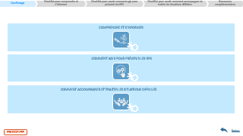
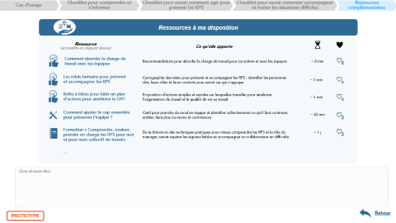
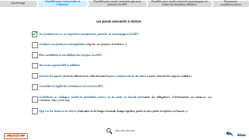
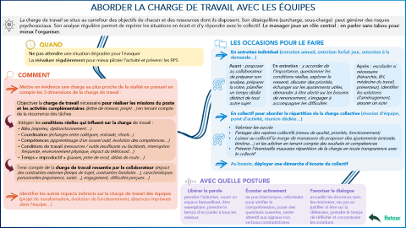
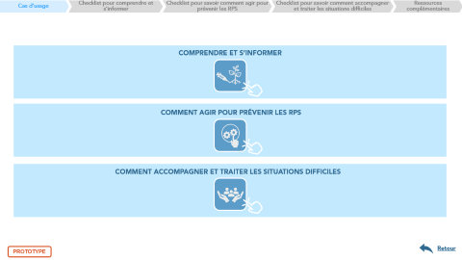
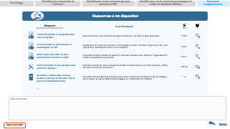
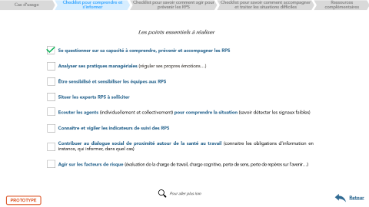
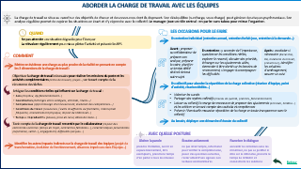
Exemple de Parcours utilisateur 2
Cas d’usage : Je suis manager, je pense que mon collaborateur est dans une situation difficile car il a remonté une surcharge de travail. J’aimerais objectiver la situation et savoir comment agir pour l’accompagner
L’utilisateur arrive sur la page de garde et choisit son besoin
Dans ce cas : la partie de droite
L'utilisateur clique ensuite sur l'icône correspondant à ce qu'il recherche
L’utilisateur réalise la checklist associée et clique sur la loupe s’il veut des ressources complémentaires
L’utilisateur atteint la fiche pratique - Le niveau le plus fin de l’arborescence
L’utilisateur accède à la liste des ressources complémentaires et peut pour s’aider accéder à des fiches pratiques
À tout moment dans sa navigation, l’utilisateur peut revenir sur la page précédente en utilisant les boutons retour en bas à droite des diapositives

Slide 9
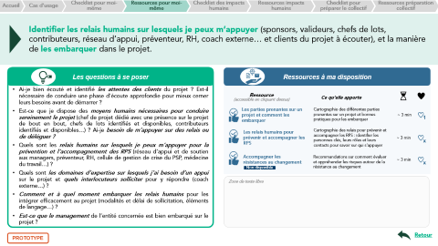
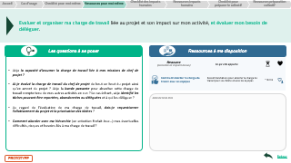
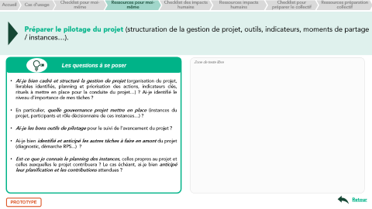
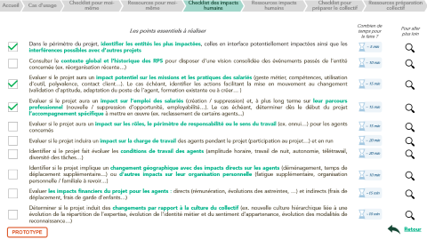
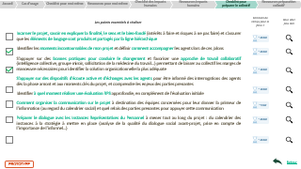
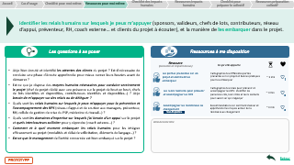
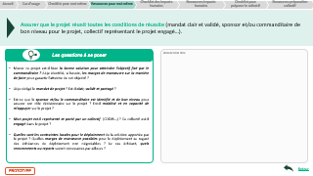
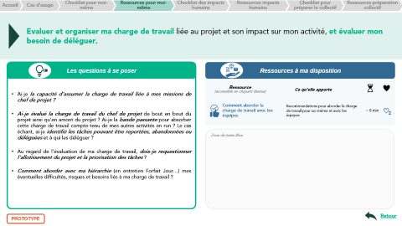
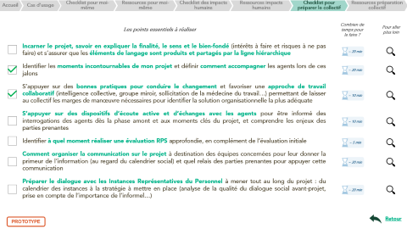
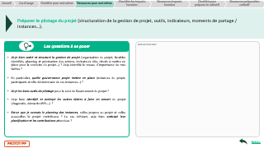
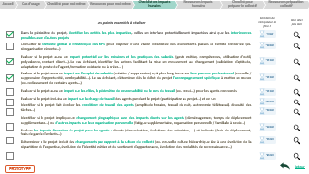
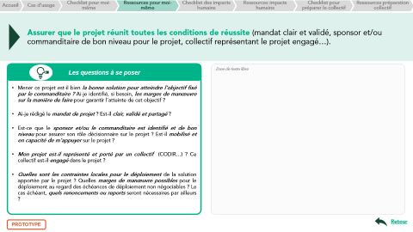
Exemple de Parcours utilisateur 3
Cas d'usage : Je fais partie d’une équipe projet sur un gros projet. Je me connecte au kit et je veux voir en temps réel où en sont les autres chefs de projet dans l’avancement des checklists et s'ils ont laissé des commentaires dans les zones de texte libre
L'utilisateur vérifie, sur chaque checklist, l'avancement de chacun des contributeurs et dans les zones de texte des checklists (à prévoir sur le format appli)
L’utilisateur consulte les ressources qui l'intéressent pour voir si d'autres contributeurs y ont laissé des commentaires
OU/ET
À tout moment dans sa navigation, l’utilisateur peut revenir sur la page précédente en utilisant les boutons retour en bas à droite des diapositives

Slide 10
Diapositives présentées dans les parcours utilisateur

Slide 11
Bienvenue, quel est votre Besoin ?
J’ai besoin d’intégrer les facteurs humains en amont et pendant mon projet
J’ai besoin de prévenir et d’accompagner les situations de RPS pour mon collectif
PROTOTYPE

Slide 12
Accueil
Cas d’usage
Checklist pour moi-mëme
Ressources pour moi-même
Checklist des impacts humains
Ressources impacts humains
Checklist pour préparer le collectif
Ressources préparation collectif
J’ai un projet conséquent
Je veux parcourir les questions à se poser pour assurer un accompagnement humain du projet
J’ai un projet plus modeste
Je veux aller à l'essentiel et identifier les incontournables
Je veux explorer
Je veux naviguer librement pour trouver les informations qui m’aident
PROTOTYPE
Retour

Slide 13



Accueil
Cas d’usage
Checklist pour moi-mëme
Ressources pour moi-même
Checklist des impacts humains
Ressources impacts humains
Checklist pour préparer le collectif
Ressources préparation collectif
La check-list pour moi-même :
QUELLES ACTIONS À MENER POUR MOI AU TITRE DE MES FONCTIONS ?
COMMENT IDENTIFIER LES IMPACTS HUMAINS DU PROJET ?
COMMENT PRÉPARER LE COLLECTIF AUX IMPACTS DU PROJET ?
Faire l’intégralité des trois check-lists et de leurs ressources prend ~2 jours.
Conseil : vous pouvez sanctuariser un temps dédié en amont du projet si vous souhaitez tout parcourir.
PROTOTYPE
Retour

Slide 14
Accueil
Cas d’usage
Checklist pour moi-mëme
Ressources pour moi-même
Checklist des impacts humains
Ressources impacts humains
Checklist pour préparer le collectif
Ressources préparation collectif
Les points essentiels à réaliser
Combien de temps pour le faire ?
Pour aller plus loin
Définir les ressources (processus, outils, guides…) et compétences dont j’ai besoin pour mener ce projet
Identifier les relais humains sur lesquels je peux m’appuyer (sponsors, valideurs, chefs de lots, contributeurs, réseau d’appui, préventeur, RH, coach externe… et clients du projet à écouter), et la manière de les embarquer dans le projet
Structurer le projet et son futur pilotage (gestion de projet, outils, indicateurs, moments de partage / instances…)
Evaluer et organiser ma charge de travail liée au projet et son impact sur mon activité, et évaluer mon besoin de déléguer
Assurer que le projet réunit toutes les conditions de réussite (mandat clair et validé, sponsor et /ou commanditaire identifiés et de bon niveau pour le projet, collectif représentant le projet engagé…)
~ 10 min
~ 20 min
~ 2 h
~ 1 h
~ 20 min
PROTOTYPE
Retour

Slide 15
Accueil
Cas d’usage
Checklist pour moi-mëme
Ressources pour moi-même
Checklist des impacts humains
Ressources impacts humains
Checklist pour préparer le collectif
Ressources préparation collectif
Les points essentiels à réaliser
Combien de temps pour le faire ?
Pour aller plus loin
Dans le périmètre du projet, identifier les entités les plus impactées, celles en interface potentiellement impactées ainsi que les interférences possibles avec d’autres projets
Consulter le contexte global et l’historique des RPS pour disposer d’une vision consolidée des événements passés de l’entité concernée (ex. réorganisation récente…)
Evaluer si le projet aura un impact potentiel sur les missions et les pratiques des salariés (geste métier, compétences, utilisation d’outil, polyvalence, contact client…). Le cas échéant, identifier les actions facilitant la mise en mouvement au changement (validation d’aptitude, adaptation du poste de l’agent, formation existante ou à créer… )
Evaluer si le projet aura un impact sur l’emploi des salariés (création / suppression) et, à plus long terme sur leur parcours professionnel (nouvelle / suppression d’opportunité, employabilité…). Le cas échéant, déterminer dès le début du projet l’accompagnement spécifique à mettre en œuvre (ex. reclassement de certains agents...)
Evaluer si le projet aura un impact sur les rôles, le périmètre de responsabilité ou le sens du travail (ex. ennui…) pour les agents concernés
Evaluer si le projet induira un impact sur la charge de travail des agents pendant le projet (participation au projet…) et en run
Identifier si le projet fait évoluer les conditions de travail des agents (amplitude horaire, travail de nuit, autonomie, télétravail, diversité des tâches…)
Identifier si le projet implique un changement géographique avec des impacts directs sur les agents (déménagement, temps de déplacement supplémentaire…) ou d’autres impacts sur leur organisation personnelle (fatigue supplémentaire, organisation personnelle / familiale à revoir…)
Evaluer les impacts financiers du projet pour les agents : directs (rémunération, évolutions des astreintes, …) et indirects (frais de déplacement, frais de garde d’enfants…)
Déterminer si le projet induit des changements par rapport à la culture du collectif (ex. nouvelle culture hiérarchique liée à une évolution de la répartition de l’expertise, évolution de l’identité métier et du sentiment d’appartenance, évolution des modalités de reconnaissance…)
~ 5 min
~ 10 min
~ 15 min
~ 15 min
~ 15 min
~ 20 min
~ 20 min
~ 10 min
~15 min
~10 min
PROTOTYPE
Retour

Slide 16
Accueil
Cas d’usage
Checklist pour moi-mëme
Ressources pour moi-même
Checklist des impacts humains
Ressources impacts humains
Checklist pour préparer le collectif
Ressources préparation collectif
Les points essentiels à réaliser
Combien de temps pour le faire ?
Pour aller plus loin
Incarner le projet, savoir en expliquer la finalité, le sens et le bien-fondé (intérêts à faire et risques à ne pas faire) et s’assurer que les éléments de langage sont produits et partagés par la ligne hiérarchique
Identifier les moments incontournables de mon projet et définir comment accompagner les agents lors de ces jalons
S’appuyer sur des bonnes pratiques pour conduire le changement et favoriser une approche de travail collaboratif (intelligence collective, groupe miroir, sollicitation de la médecine du travail…) permettant de laisser au collectif les marges de manœuvre nécessaires pour identifier la solution organisationnelle la plus adéquate
S’appuyer sur des dispositifs d’écoute active et d’échanges avec les agents pour être informé des interrogations des agents dès la phase amont et aux moments clés du projet, et comprendre les enjeux des parties prenantes
Identifier à quel moment réaliser une évaluation RPS approfondie, en complément de l’évaluation initiale
Comment organiser la communication sur le projet à destination des équipes concernées pour leur donner la primeur de l’information (au regard du calendrier social) et quel relais des parties prenantes pour appuyer cette communication
Préparer le dialogue avec les Instances Représentatives du Personnel à mener tout au long du projet : du calendrier des instances à la stratégie à mettre en place (analyse de la qualité du dialogue social avant-projet, prise en compte de l’importance de l’informel…)
~ 20 min
~ 20 min
~ 10 min
~ 10 min
~ 5 min
~ 20 min
~ 20 min
PROTOTYPE
Retour

Slide 17

Accueil
Cas d’usage
Checklist pour moi-mëme
Ressources pour moi-même
Checklist des impacts humains
Ressources impacts humains
Checklist pour préparer le collectif
Ressources préparation collectif
Définir les ressources (processus, outils, guides…) et compétences dont j’ai besoin pour mener ce projet.
Est-ce que j’ai tous les outils nécessaires pour gérer ce projet (méthodologie de projet…) ? Quels sont mes éventuels besoins de formation ?
Suis-je en mesure de détecter les signaux faibles et d’accompagner les situations de RPS ? Est-ce que je suis à l’aise pour traiter des sujets RPS ?
Ai-je les ressources spécifiques et les connaissances requises pour conduire la prévention des RPS (mesures opérationnelles de prévention…) ? Ai-je identifié mes éventuels besoins de formation ?
Est-ce que je dispose des moyens techniques pour mener sereinement le projet (outils de gestion de projet, outils spécifiques selon la nature du projet…) ? Ai-je identifié mes besoins d’outillage ?
Les questions à se poser
Ressources à ma disposition
Ressource (accessible en cliquant dessus)
Ce qu’elle apporte
Bonnes pratiques de gestion de projet et ressources matérielles
Bonnes pratiques préventives pour gérer un projet et pour identifier et gérer les ressources matérielles nécessaires au projet
~ 3 min
1
Accompagner les résistances au changement
Recommandations sur comment évaluer et appréhender les risques autour de la résistance au changement
~ 3 min
x
Non disponible
Zone de texte libre
PROTOTYPE
Retour

Slide 18
Accueil
Cas d’usage
Checklist pour moi-mëme
Ressources pour moi-même
Checklist des impacts humains
Ressources impacts humains
Checklist pour préparer le collectif
Ressources préparation collectif
Identifier les relais humains sur lesquels je peux m’appuyer (sponsors, valideurs, chefs de lots, contributeurs, réseau d’appui, préventeur, RH, coach externe… et clients du projet à écouter), et la manière de les embarquer dans le projet.
Ai-je bien écouté et identifié les attentes des clients du projet ? Est-il nécessaire de conduire une phase d’écoute approfondie pour mieux cerner leurs besoins avant de démarrer ?
Est-ce que je dispose des moyens humains nécessaires pour conduire sereinement le projet (chef de projet dédié avec une présence sur le projet de bout en bout, chefs de lots identifiés et disponibles, contributeurs identifiés et disponibles…) ? Ai-je besoin de m’appuyer sur des relais ou de déléguer ?
Quels sont les relais humains sur lesquels je peux m’appuyer pour la prévention et l’accompagnement des RPS (réseau d’appui et de soutien aux managers, préventeur, RH, cellule de gestion de crise du PSP, médecine du travail…) ?
Quels sont les domaines d’expertise sur lesquels j’ai besoin d’un appui sur le projet et quels interlocuteurs solliciter pour y répondre (coach externe…) ?
Comment et à quel moment embarquer les relais humains pour les intégrer efficacement au projet (modalités et délai de sollicitation, éléments de langage…) ?
Est-ce que le management de l’entité concernée est bien embarqué sur le projet ?
Les questions à se poser
Ressources à ma disposition
Ressource (accessible en cliquant dessus)
Ce qu’elle apporte
Les parties prenantes sur un projet et comment les embarquer
Cartographie des différentes parties prenantes sur un projet et bonnes pratiques pour les embarquer
~ 3 min
1
Les relais humains pour prévenir et accompagner les RPS
Cartographie des relais pour prévenir et accompagner les RPS : identifier les personnes clés, leurs rôles et leurs contacts pour savoir sur qui s’appuyer
~ 3 min
x
Accompagner les résistances au changement
Recommandations sur comment évaluer et appréhender les risques autour de la résistance au changement
~ 3 min
x
Non disponible
Zone de texte libre
PROTOTYPE
Retour

Slide 19
Accueil
Cas d’usage
Checklist pour moi-mëme
Ressources pour moi-même
Checklist des impacts humains
Ressources impacts humains
Checklist pour préparer le collectif
Ressources préparation collectif
Préparer le pilotage du projet (structuration de la gestion de projet, outils, indicateurs, moments de partage / instances…).
Ai-je bien cadré et structuré la gestion de projet (organisation du projet, livrables identifiés, planning et priorisation des actions, indicateurs clés, rituels à mettre en place pour la conduite du projet…) ? Ai-je identifié le niveau d’importance de mes tâches ?
En particulier, quelle gouvernance projet mettre en place (instances du projet, participants et rôle décisionnaire de ces instances…) ?
Ai-je les bons outils de pilotage pour le suivi de l’avancement du projet ?
Ai-je bien identifié et anticipé les autres tâches à faire en amont du projet (diagnostic, démarche RPS...) ?
Est-ce que je connais le planning des instances, celles propres au projet et celles auxquelles le projet contribuera ? Le cas échéant, ai-je bien anticipé leur planification et les contributions attendues ?
Zone de texte libre
Les questions à se poser
PROTOTYPE
Retour

Slide 20
Accueil
Cas d’usage
Checklist pour moi-mëme
Ressources pour moi-même
Checklist des impacts humains
Ressources impacts humains
Checklist pour préparer le collectif
Ressources préparation collectif
Evaluer et organiser ma charge de travail liée au projet et son impact sur mon activité, et évaluer mon besoin de déléguer.
Ai-je la capacité d’assumer la charge de travail liée à mes missions de chef de projet ?
Ai-je évalué la charge de travail du chef de projet de bout en bout du projet ainsi qu’en amont du projet ? Ai-je la bande passante pour absorber cette charge de travail compte-tenu de mes autres activités en run ? Le cas échant, ai-je identifié les tâches pouvant être reportées, abandonnées ou déléguées et à qui les déléguer ?
Au regard de l’évaluation de ma charge de travail, dois-je requestionner l’allotissement du projet et la priorisation des tâches ?
Comment aborder avec ma hiérarchie (en entretien Forfait Jour…) mes éventuelles difficultés, risques et besoins liés à ma charge de travail ?
Les questions à se poser
Ressources à ma disposition
Ressource (accessible en cliquant dessus)
Ce qu’elle apporte
Comment aborder la charge de travail avec les équipes
Recommandations pour aborder la charge de travail pour soi-même et avec les équipes
~ 8 min
2
Zone de texte libre
PROTOTYPE
Retour

Slide 21
Accueil
Cas d’usage
Checklist pour moi-mëme
Ressources pour moi-même
Checklist des impacts humains
Ressources impacts humains
Checklist pour préparer le collectif
Ressources préparation collectif
Assurer que le projet réunit toutes les conditions de réussite (mandat clair et validé, sponsor et/ou commanditaire de bon niveau pour le projet, collectif représentant le projet engagé…).
Mener ce projet est-il bien la bonne solution pour atteindre l’objectif fixé par le commanditaire ? Ai-je identifié, si besoin, les marges de manœuvre sur la manière de faire pour garantir l’atteinte de cet objectif ?
Ai-je rédigé le mandat de projet ? Est-il clair, validé et partagé ?
Est-ce que le sponsor et/ou le commanditaire est identifié et de bon niveau pour assurer son rôle décisionnaire sur le projet ? Est-il mobilisé et en capacité de m’appuyer sur le projet ?
Mon projet est-il représenté et porté par un collectif (CODIR…) ? Ce collectif est-il engagé dans le projet ?
Quelles sont les contraintes locales pour le déploiement de la solution apportée par le projet ? Quelles marges de manœuvre possibles pour le déploiement au regard des échéances de déploiement non négociables ? Le cas échéant, quels renoncements ou reports seront nécessaires par ailleurs ?
Zone de texte libre
Les questions à se poser
PROTOTYPE
Retour

Slide 22
Comment identifier et gérer les ressources matérielles nécessaires au projet ?
Bonnes pratiques préventives sur la gestion de projet
LES RESSOURCES MATÉRIELLES
EN CAS DE
Blocage ?
Désengagement ?
Surcharge ?
3 bons réflexes en amont et pendant le projet :
J’identifie Je m'assure que toutes les ressources dont j'ai besoin pour conduire le projet (outil SI, outil de gestion de projet, habilitations / badges, locaux, poste de travail, matériel IT / téléphonie, équipement technique…) sont bien identifiées, disponibles et connues / maitrisées de toutes les équipes concernées Je prévois Je n'attends pas le dernier moment pour identifier et communiquer mes besoins en ressources à chaque nouvelle phase du projet
J’alerte Je n'attends pas si une ressource manque ou est insuffisante :
Je sollicite les responsables directs du projet pour les décisions opérationnelles
Je fais appel aux décideurs ou sponsors si un arbitrage plus important est nécessaire
Privilégiez certaines actions clés qui peuvent vous aider Identifier les questions structurantes à instruire en début de projet
Toujours tracer les décisions
Mettre les acteurs en responsabilité et en visibilité
Revoir régulièrement l’analyse de risques
Jouer la transparence sur les alertes et risques
Privilégier un pilotage de projet clair, simple et efficace
Se méfier de la sur-information en trouvant le bon niveau de partage et en privilégiant des informations ciblées
Merci à la BU TER HDF pour le partage de ces bonnes pratiques
Retour

Slide 23



Cas d’usage
Checklist pour comprendre et s’informer
Checklist pour savoir comment agir pour prévenir les RPS
Checklist pour savoir comment accompagner et traiter les situations difficiles
Ressources complémentaires
COMPRENDRE ET S’INFORMER
COMMENT AGIR POUR PRÉVENIR LES RPS
COMMENT ACCOMPAGNER ET TRAITER LES SITUATIONS DIFFICILES
PROTOTYPE
Retour

Slide 24
Cas d’usage
Checklist pour comprendre et s’informer
Checklist pour savoir comment agir pour prévenir les RPS
Checklist pour savoir comment accompagner et traiter les situations difficiles
Ressources complémentaires
Les points essentiels à réaliser
Se questionner sur sa capacité à comprendre, prévenir et accompagner les RPS
Analyser ses pratiques managériales (réguler ses propres émotions…)
Être sensibilisé et sensibiliser les équipes aux RPS
Situer les experts RPS à solliciter
Ecouter les agents (individuellement et collectivement) pour comprendre la situation (savoir détecter les signaux faibles)
Connaître et vigiler les indicateurs de suivi des RPS
Contribuer au dialogue social de proximité autour de la santé au travail (connaitre les obligations d’information en instance, qui informer, dans quel cas)
Agir sur les facteurs de risque (évaluation de la charge de travail, charge cognitive, perte de sens, perte de repères sur l’avenir…)
Pour aller plus loin
PROTOTYPE
Retour

Slide 25
Cas d’usage
Checklist pour comprendre et s’informer
Checklist pour savoir comment agir pour prévenir les RPS
Checklist pour savoir comment accompagner et traiter les situations difficiles
Ressources complémentaires
Ressources à ma disposition
Ressource (accessible en cliquant dessus)
Ce qu’elle apporte
Comment aborder la charge de travail avec les équipes
Recommandations pour aborder la charge de travail pour soi-même et avec les équipes
~ 8 min
2
Les relais humains pour prévenir et accompagner les RPS
Cartographie des relais pour prévenir et accompagner les RPS : identifier les personnes clés, leurs rôles et leurs contacts pour savoir sur qui s’appuyer
~ 3 min
x
Boîte à idées pour bâtir un plan d’actions pour améliorer la QVT
Proposition d’actions simples et rapides sur lesquelles travailler pour améliorer l’organisation du travail et la qualité de vie au travail
~ 3 min
x
Comment ajuster le cap ensemble pour préserver l’équipe ?
Outil pour prendre du recul en équipe et identifier collectivement ce qu'il faut continuer, arrêter, faire plus ou moins et commencer
~ 60 min
3
Formation « Comprendre, évaluer, prendre en charge les RPS pour moi et pour mon collectif de travail»
De la théorie et des techniques pratiques pour mieux comprendre les RPS et le rôle du manager, savoir repérer les signaux faibles et accompagner un collaborateur en difficulté
~ 1 j
3
…
Zone de texte libre
PROTOTYPE
Retour

Slide 26
ABORDER LA CHARGE DE TRAVAIL AVEC LES ÉQUIPES
La charge de travail se situe au carrefour des objectifs de chacun et des ressources dont ils disposent. Son déséquilibre (surcharge, sous-charge) peut générer des risques psychosociaux. Son analyse régulière permet de repérer les situations en écart et d'y répondre avec le collectif. Le manager joue un rôle central : en parler sans tabou pour mieux l’organiser.
QUAND
LES OCCASIONS POUR LE FAIRE
Ne pas attendre une situation dégradée pour l’évoquer
La réévaluer régulièrement pour mieux piloter l’activité et prévenir les RPS
En entretien individuel (entretien annuel, entretien forfait jour, entretien à la demande…)
Avant : proposer au collaborateur de préparer son analyse, préparer la votre, planifier un temps dédié distinct de tout autre sujet
En entretien : y accorder de l’importance, questionner les conditions réelles, explorer le ressenti, discuter des priorités, échanger sur les ajustements utiles, demander à être alerté sur les besoins de renoncement, s’engager à accompagner les difficultés
Après : escalader si nécessaire (hiérarchie, RH, médecine du travail, préventeur), identifier les solutions d’aménagement, assurer un suivi
COMMENT
Mettre en évidence une charge au plus proche de la réalité en prenant en compte les 3 dimensions de la charge de travail :
Objectiver la charge de travail nécessaire pour réaliser les missions du poste et les activités complémentaires (lettre de mission, projet…) en tenant compte de la récurrence des tâches
En collectif pour aborder la répartition de la charge collective (réunion d’équipe, point d’activité, réunion dédiée…)
Intégrer les conditions réelles qui influent sur la charge de travail :
Aléa (imprévu, dysfonctionnement…)
Coordination (échanges entre collègues, entraide, rituels...)
Compétences (apprentissage d’un nouvel outil, évolution des compétences…)
Conditions de travail (ressources / outils insuffisants ou facilitants, interruption fréquente, environnement physique, impact du télétravail…)
Temps « improductif » (pauses, prise de recul, délais de route…)
Valoriser les succès
Partager des repères collectifs (niveau de qualité, priorités, fonctionnement)
Laisser au collectif la marge de manœuvre de proposer des ajustements (entraide, binôme…) et les arbitrer en tenant compte des souhaits et compétences
Prévenir l’éventuelle mauvaise répartition de la charge en toute transparence avec le collectif
Tenir compte de la charge de travail ressentie par le collaborateur (impact des contraintes externes (temps de trajet, contraintes familiales…), caractéristiques personnelles (expérience, santé…), engagement, difficultés perçues…)
Au besoin, déployer une démarche d’écoute du collectif
AVEC QUELLE POSTURE
Identifier les autres impacts indirects sur la charge de travail des équipes (projet de transformation, évolution de fonctionnement, absences imprévues dans l’équipe…)
Libérer la parole
Écouter activement
Favoriser le dialogue
prendre l’initiative, ouvrir un espace bienveillant, être exemplaire, prendre le temps d’en parler à tous les niveaux
ne pas interrompre, reformuler pour vérifier la compréhension, poser des questions ouvertes, rester attentif aux signaux non verbaux contradictoires
accueillir les émotions sans les minimiser, ne pas se justifier ni être sur la défensive, prendre le temps de réfléchir et coconstruire les solutions
Retour

